Slide 1
多智能體強化學習
Multi-Agent Reinforcement Learning
Jun Ma

Slide 2

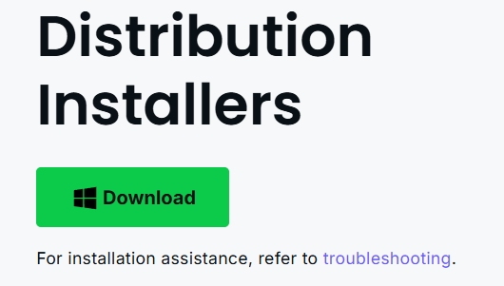
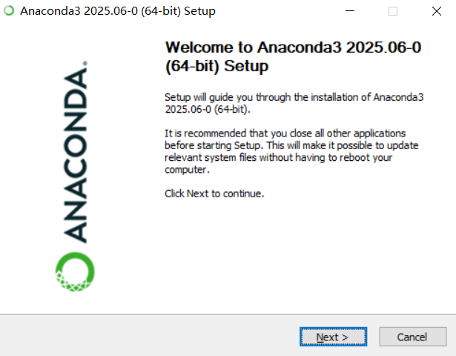
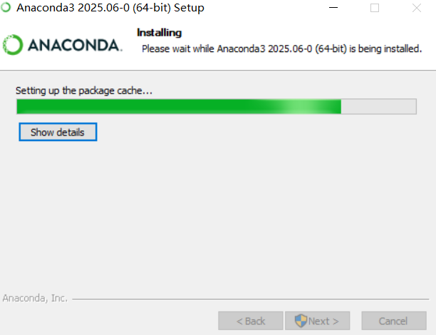
環境安裝
準備工作
安裝Anaconda
下載：https://www.anaconda.com/
安裝：

Slide 3

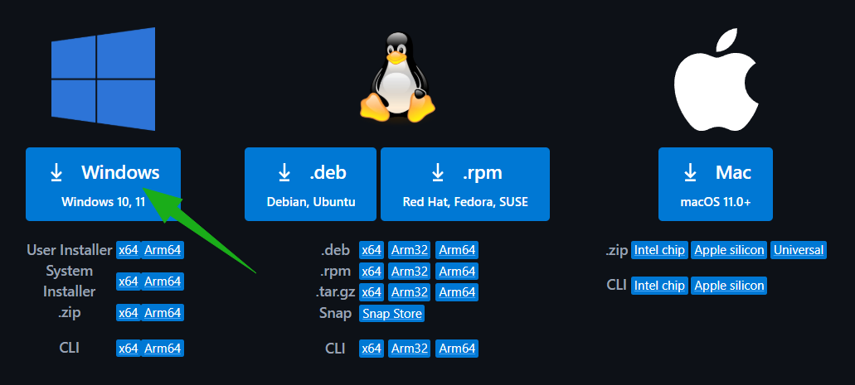
環境安裝
準備工作
安裝VS Code
下載：https://code.visualstudio.com/Download
安裝

Slide 4
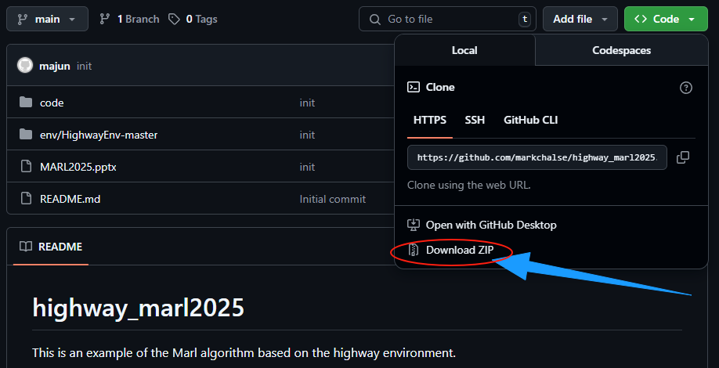
環境安裝
準備工作
代碼準備
下載代碼：https://github.com/markchalse/highway_marl2025

Slide 5
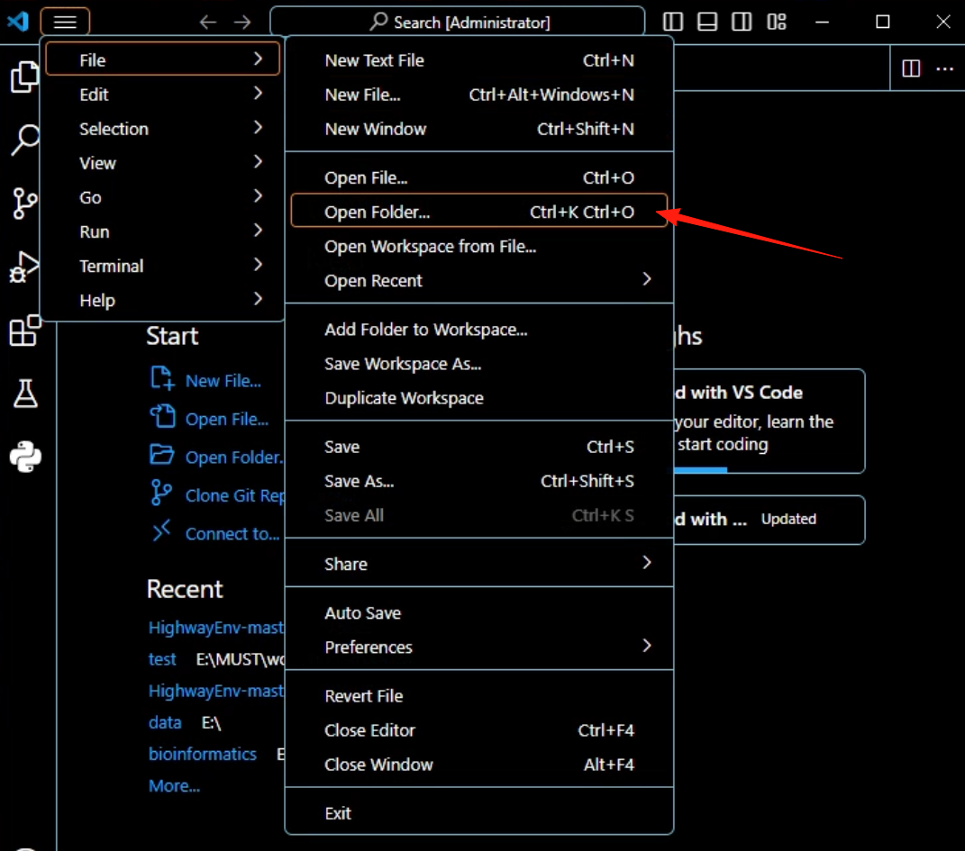
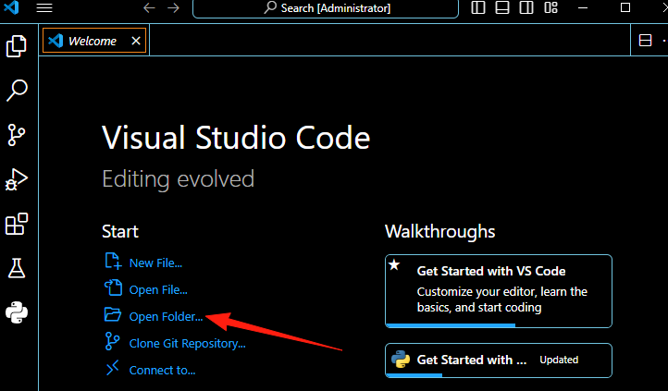
環境安裝
準備工作
代碼準備
VS Code打開項目文件夾

Slide 6

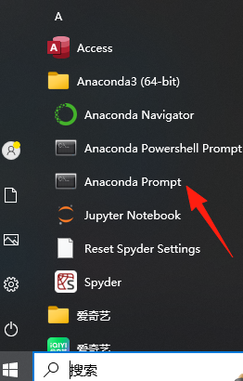
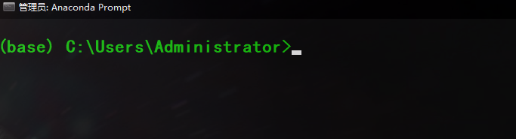
環境安裝
打開Anaconda Prompt

Slide 7
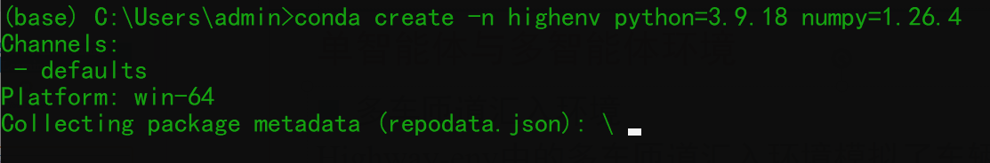
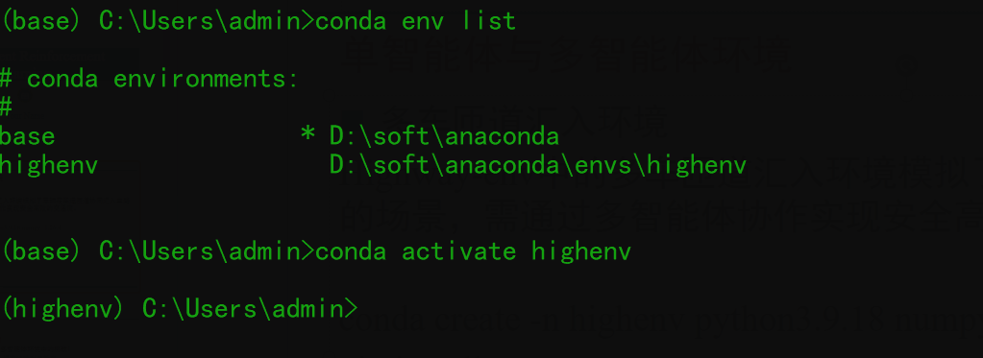
環境安裝
創建環境 conda create -n highenv python=3.9.18 numpy=1.26.4
查看環境 conda env list
激活環境 conda activate highenv

Slide 8
環境安裝
庫安裝
pip install scipy
pip install gym
pip install gymnasium
pip install pygame
pip install matplotlib
pip install pytz
Notes:
-i https://pypi.tuna.tsinghua.edu.cn/simple

Slide 9
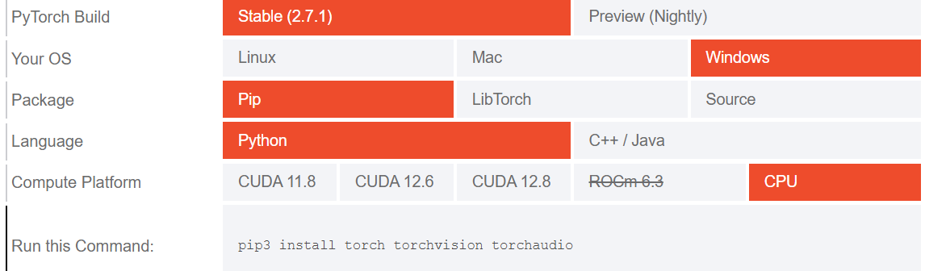
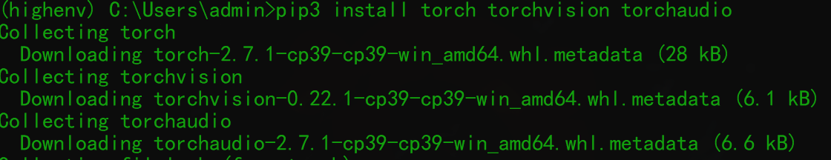
環境安裝
pytorch安裝
https://pytorch.org/
Windows：
pip3 install torch torchvision torchaudio
Notes:
-i https://pypi.tuna.tsinghua.edu.cn/simple

Slide 10
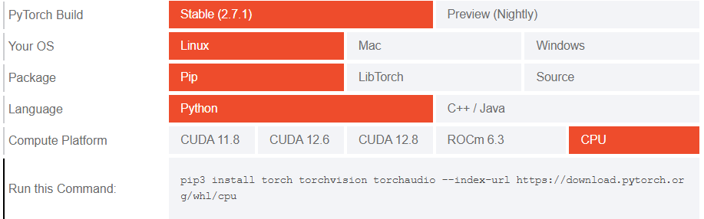
環境安裝
pytorch安裝
https://pytorch.org/
Linux：
pip3 install torch torchvision torchaudio --index-url https://download.pytorch.org/whl/cpu
Notes:
-i https://pypi.tuna.tsinghua.edu.cn/simple

Slide 11
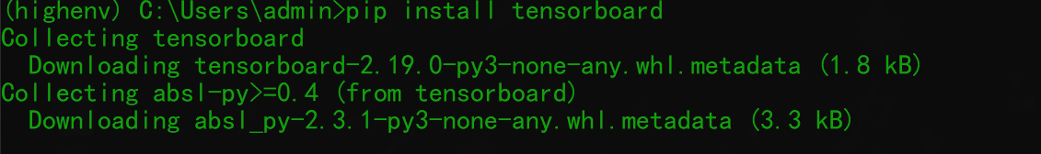
環境安裝
tensorboard安裝
pip install tensorboard
Notes:
-i https://pypi.tuna.tsinghua.edu.cn/simple

Slide 12
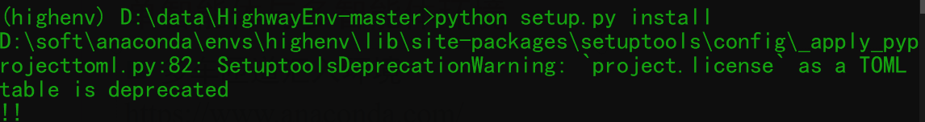
環境安裝
highway_env安裝
python setup.py install
Notes:
-i https://pypi.tuna.tsinghua.edu.cn/simple

Slide 13
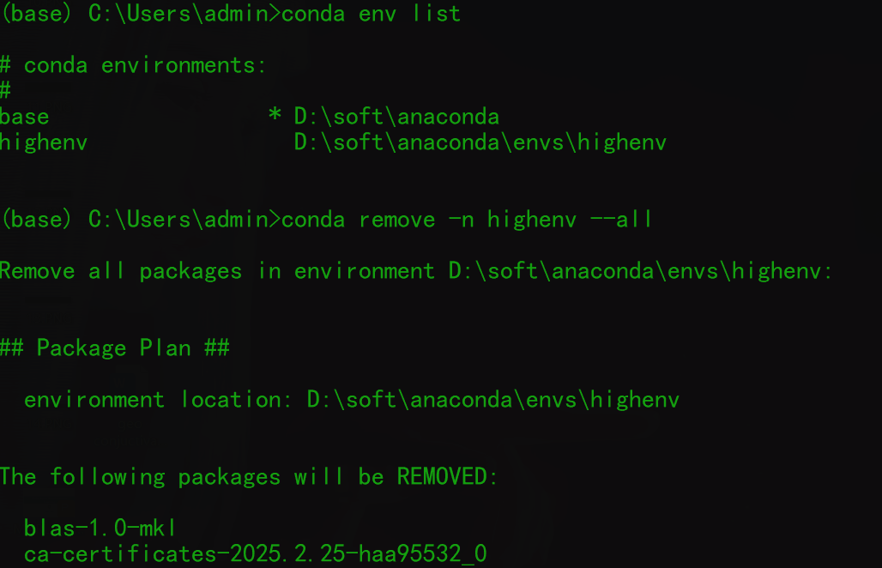
環境安裝
環境刪除
conda env list
conda remove -n highenv --all
Notes:
-i https://pypi.tuna.tsinghua.edu.cn/simple

Slide 14
目錄
單智能體與多智能體環境
單智能體強化學習算法在多智能體環境中的挑戰1
任務一 解決非平穩性、提高經驗利用效率
算法一 Independent DQN (I-DQN)
單智能體強化學習算法在多智能體環境中的挑戰2
任務二 解決部分可觀察問題
單智能體強化學習算法在多智能體環境中的挑戰3
任務三 解決信用分配問題
算法二 價值分解網絡算法（VDN, Value Decomposition Network）
算法三 QMIX算法：基於非線性值分解的多智能體強化學習

Slide 15
單智能體與多智能體環境
多智能體強化學習（Multi-Agent Reinforcement Learning，MARL）是強化學習的一個分支，它研究的是在一個環境中有多個智能體（agent）同時學習和決策的情境。在這種情境下，每個智能體都在嘗試最大化其自身的回報，但它們的行為可能會影響到其他智能體和整個系統的表現。
機器人足球比賽
星際爭霸遊戲

Slide 16
單智能體與多智能體環境
多車匝道匯入環境
Highway-env中的多車匝道匯入環境模擬了車輛在高速匝道協同匯入主路的場景，需通過多智能體協作實現安全高效的交通流。

Slide 17
單智能體與多智能體環境
多車匝道匯入環境
單智能體場景
test文件夾中 執行 python test_single.py
單智能體環境中，智能駕駛算法只能控製一輛車，其他車輛由規則或 IDM 等模型驅動。算法需要學會控製車輛匯入單一模式下的車流。
多智能體場景
test文件夾中 執行 python test_multi.py
多智能體環境中，可以使用不同智能算法控製每一輛車，也可以使用同一個智能算法控製所有車。每輛車的觀察是不同的、獎勵也是不同的，彼此之間既要應對環境交通，也要協調或競爭。

Slide 18
單智能體與多智能體環境
多車匝道匯入環境
單智能體場景
創建匝道匯入環境
import gymnasium as gym
import highway_env
import random
if __name__ == "__main__":
env = gym.make('merge-multi-agent-v0', render_mode='human',
config={
"traffic_density": 0,
})
env.reset()
多智能體場景
創建匝道匯入環境，並傳入生成自動駕駛的數量
import gymnasium as gym
import highway_env
import random
if __name__ == "__main__":
AGENTS_NUM = 3 #自動駕駛車輛數量
env = gym.make('merge-multi-agent-v0',
render_mode='human',
config={
"traffic_density": 999,
"controlled_vehicles":AGENTS_NUM,
})

Slide 19
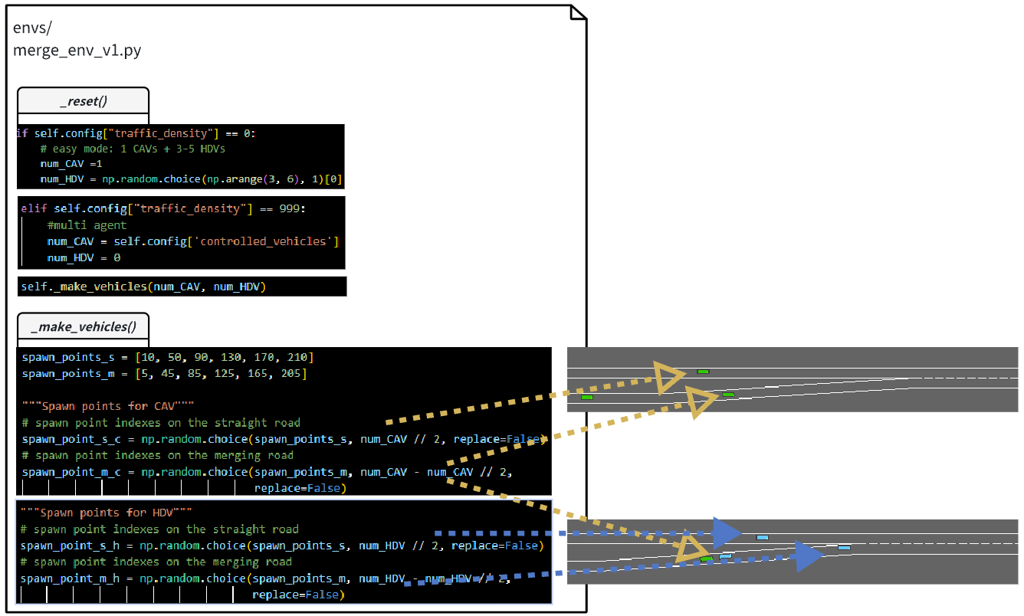
單智能體與多智能體環境
多車匝道匯入環境
參數"traffic_density"與環境生成

Slide 20
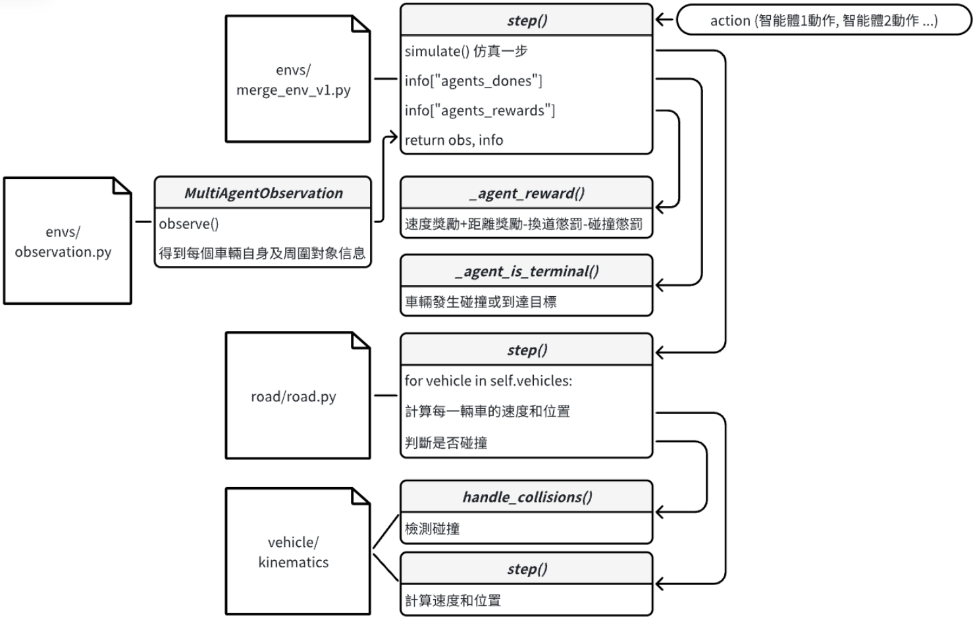
單智能體與多智能體環境
多車匝道匯入環境
Highway多智能體環境處理流程特點

Slide 21
单智能体与多智能体环境
多車匝道匯入環境
單智能體場景
print ('obs:',env.observation_space)
print ('action:',env.action_space)
for episode in range(10):
env.reset()
for step in range(200):
action = [random.randint(0, 4)]
next_obs, R, done, truncated, info = env.step(tuple(action))
print ('next_obs:',next_obs)
print ('reward :',R)
print ('done: ',done)
if done:
break
env.close()
obs: Tuple(Box(-inf, inf, (5, 5), float32))
觀察空間是一個元組，其中Box對應智能體的感知信息:一個5x5的矩陣，第一行表示自車信息，其他行表示周圍車輛及障礙物信息。
action: Tuple(Discrete(5))
動作空間是一個元組，包含一個離散的數字，表示動作選擇。離散數字0~4代表 5 個可能的動作（如加速、減速、左變道、右變道、保持）。

Slide 22
單智能體與多智能體環境
多車匝道匯入環境
單智能體場景
print ('obs:',env.observation_space)
print ('action:',env.action_space)
for episode in range(10):
env.reset()
for step in range(200):
action = [random.randint(0, 4)]
next_obs, R, done, truncated, info = env.step(tuple(action))
print ('next_obs:',next_obs)
print ('reward :',R)
print ('done: ',done)
if done:
break
env.close()
next_obs: (array([[ 1. , 0.45003015, 1. , 0.27795443, -0.0135613 ],
[ 0. , 0. , 0. , 0. , 0. ],
[ 0. , 0. , 0. , 0. , 0. ],
[ 0. , 0. , 0. , 0. , 0. ],
[ 0. , 0. , 0. , 0. , 0. ]],
dtype=float32),)
觀察空間是一個元組，其中包括一個5x5的矩陣

Slide 23
單智能體與多智能體環境
多車匝道匯入環境
單智能體場景
print ('obs:',env.observation_space)
print ('action:',env.action_space)
for episode in range(10):
env.reset()
for step in range(200):
action = [random.randint(0, 4)]
next_obs, R, done, truncated, info = env.step(tuple(action))
print ('next_obs:',next_obs)
print ('reward :',R)
print ('done: ',done)
if done:
break
env.close()
reward : 0.7569081803702318
獎勵是單個智能體得到的獎勵
done: False
done表示智能體是否完成，即是否到達終點或發生碰撞

Slide 24
單智能體與多智能體環境
多智能體場景
多車匝道匯入環境
创建匝道汇入环境，并传入生成自动驾驶的数量
觀察空間
print ('obs:',env.observation_space)
動作空間
print ('action:',env.action_space)
Tuple(Box(-inf, inf, (5, 5), float32), Box(-inf, inf, (5, 5), float32),
Box(-inf, inf, (5, 5), float32))
觀察空間是一個元組，其中每個Box對應一個智能體的感知信息（這裏3個智能體對應3個Box）。
每個Box是一個5x5的矩陣，第一行表示自車信息，其他行表示周圍車輛及障礙物信息。
Tuple(Discrete(5), Discrete(5), Discrete(5))
動作空間是一個元組，每個離散的數字，表示每個智能體都有獨立的動作選擇。離散數字0~4代表 5 個可能的動作（如加速、減速、左變道、右變道、保持）。

Slide 25
單智能體與多智能體環境
多智能體場景
多車匝道匯入環境
創建匝道匯入環境，並傳入生成自動駕駛的數量
for episode in range(10): #開啟10次仿真模擬
env.reset() #環境重置
for step in range(200): #每次最多執行200步
actions = tuple(random.randint(0, 4) for _ in range(AGENTS_NUM))
print ('actions:',actions)
next_obs, R, done, truncated, info = env.step(actions)
print ('next_obs:',next_obs)
print ('rewards :',info['agents_rewards'])
print ('dones: ',info['agents_dones'])
if done:
break
actions: (2, 2, 3)
為每個智能體隨機生成一個0~4的整數動作

Slide 26
單智能體與多智能體環境
多智能體場景
多車匝道匯入環境
創建匝道匯入環境，並傳入生成自動駕駛的數量
next_obs: (array([[1. , 0.36717543, 0. , 0.36036798, 0. ],
[0. , 0. , 0. , 0. , 0. ],
[0. , 0. , 0. , 0. , 0. ],
[0. , 0. , 0. , 0. , 0. ],
[0. , 0. , 0. , 0. , 0. ]],
dtype=float32), array([[ 1. , 0.6068338 , 0.01582319, 0.25242722, -0.00226459],
[ 1. , -0.0073676 , -0.01527401, 0.10293238, 0.00215633],
[ 1. , 0.01081322, 0.9841768 , -0.25242722, 0.00226459],
[ 0. , 0. , 0. , 0. , 0. ],
[ 0. , 0. , 0. , 0. , 0. ]],
dtype=float32), array([[ 1.0000000e+00, 5.9946626e-01, 5.4917374e-04, 3.5535961e-01,
-1.0826073e-04],
[ 1.0000000e+00, 7.3676016e-03, 1.5274012e-02, -1.0293238e-01,
-2.1563252e-03],
[ 0.0000000e+00, 0.0000000e+00, 0.0000000e+00, 0.0000000e+00,
0.0000000e+00],
[ 0.0000000e+00, 0.0000000e+00, 0.0000000e+00, 0.0000000e+00,
0.0000000e+00],
[ 0.0000000e+00, 0.0000000e+00, 0.0000000e+00, 0.0000000e+00,
0.0000000e+00]], dtype=float32))
返回的觀察為3個5x5的數組
for episode in range(10): #開啟10次仿真模擬
env.reset() #環境重置
for step in range(200): #每次最多執行200步
actions = tuple(random.randint(0, 4) for _ in range(AGENTS_NUM))
print ('actions:',actions)
next_obs, R, done, truncated, info = env.step(actions)
print ('next_obs:',next_obs)
print ('rewards :',info['agents_rewards'])
print ('dones: ',info['agents_dones'])
if done:
break

Slide 27
單智能體與多智能體環境
多車匝道匯入環境
創建匝道匯入環境，並傳入生成自動駕駛的數量
多智能體場景
for episode in range(10): #開啟10次仿真模擬
env.reset() #環境重置
for step in range(200): #每次最多執行200步
actions = tuple(random.randint(0, 4) for _ in range(AGENTS_NUM))
print ('actions:',actions)
next_obs, R, done, truncated, info = env.step(actions)
print ('next_obs:',next_obs)
print ('rewards :',info['agents_rewards'])
print ('dones: ',info['agents_dones'])
if done:
break
rewards : (0.9414719096737294, -199.49025046945255, -206.75173531633448)
返回的獎勵是一個元組，每個數字代表一個智能體得到的獎勵

Slide 28
單智能體與多智能體環境
多車匝道匯入環境
創建匝道匯入環境，並傳入生成自動駕駛的數量
多智能體場景
for episode in range(10): #開啟10次仿真模擬
env.reset() #環境重置
for step in range(200): #每次最多執行200步
actions = tuple(random.randint(0, 4) for _ in range(AGENTS_NUM))
print ('actions:',actions)
next_obs, R, done, truncated, info = env.step(actions)
print ('next_obs:',next_obs)
print ('rewards :',info['agents_rewards'])
print ('dones: ',info['agents_dones'])
if done:
break
dones: (False, True, True)
返回的done表示整個場景的結束，也可以通過info獲得每輛車的結束標誌，結束也意味著車輛到達終點或發生碰撞

Slide 29
目錄
單智能體與多智能體環境
單智能體強化學習算法在多智能體環境中的挑戰1
任務一 解決非平穩性、提高經驗利用效率
算法一 Independent DQN (I-DQN)
單智能體強化學習算法在多智能體環境中的挑戰2
任務二 解決部分可觀察問題
單智能體強化學習算法在多智能體環境中的挑戰3
任務三 解決信用分配問題
算法二 價值分解網絡算法（VDN, Value Decomposition Network）
算法三 QMIX算法：基於非線性值分解的多智能體強化學習

Slide 30
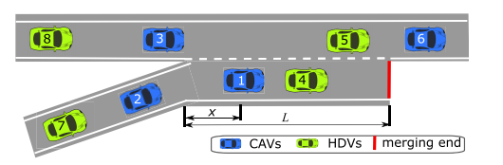
單智能體強化學習算法在多智能體環境中的挑戰1
一、非平穩性（Non-stationarity）
人類駕駛車輛（Human-Driven Vehicle, HDV）行為隨機且難以建模，其他智能駕駛汽車（Connected and Automated Vehicle, CAV）的策略動態變化，單智能體將其視為環境噪聲，導致訓練不穩定。

Slide 31
單智能體強化學習算法在多智能體環境中的挑戰1
一、非平穩性（Non-stationarity）
解決方法：
所用智能體使用相同的DRL算法訓練
場景：使用同一個DRL算法訓練的機器人希望到達對面

Slide 32
IDQN.py
單智能體強化學習算法在多智能體環境中的挑戰1
一、非平穩性（Non-stationarity）
算法一 Independent DQN (I-DQN)
解决方法：所有智能體使用相同的DRL算法訓練
每一步中我們得到所有智能體的觀察，使用一個全局的DQN算法為每一個智能體決策動作，並執行。每個智能體的經驗，存入一個共有的經驗緩沖區中。
dqn_model = DQN(state_size = 25, action_size=5)
for episode in range(800):
obs = env.reset()[0] #The first observation information extraction
states=[FlattenObs(obs_i) for obs_i in obs]
for step in range(200):
actions = [dqn_model.get_action(state) for state in states]
next_obs, R, done, truncated, info = env.step(tuple(actions))
for i in range(AGENTS_NUM):
dqn_model.push_experience(states[i].tolist(), actions[i], rewards[i], states_[i].tolist(), bool(info['agents_dones'][i]))
...

Slide 33
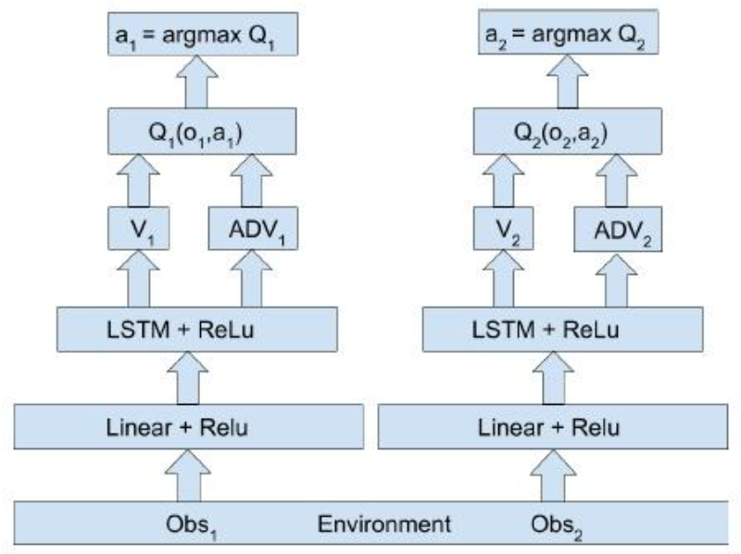
任務一 解決非平穩性、提高經驗利用效率
算法一 Independent DQN (I-DQN)
思想：每個智能體獨立訓練自己的DQN，將其他智能體視為環境的一部分。

Slide 34
任務一 解決非平穩性、提高經驗利用效率
算法一 Independent DQN (I-DQN)
優點：實現簡單，完全去中心化。
共享經驗池，提高經驗利用效率
缺點： 忽略智能體間的協作/競爭， 容易出現策略震蕩（Policy Oscillation）。
適用場景：智能體間交互較弱的簡單任務。

Slide 35
IDQN.py
任務一 解決非平穩性、提高經驗利用效率
算法一 Independent DQN (I-DQN)
執行時每個智能體基於自己的觀察，做出動作：
actions = [dqn_model.get_action(state) for state in states]
next_obs, R, done, truncated, info = env.step(tuple(actions))
將經驗存入共享經驗池中：
episode_exp.append([states[i].tolist(), actions[i], rewards[i], states_[i].tolist(), bool(info['agents_dones'][i])])

Slide 36
IDQN.py
任務一 解決非平穩性、提高經驗利用效率
算法一 Independent DQN (I-DQN)
訓練：
從經驗池采樣BATCH_SIZE數據：
state, action, reward, next_state, done = self.replay_buffer.sample(self.BATCH_SIZE)
獲得當前狀態Q值：
current_q = self.model(state).gather(1, action.unsqueeze(1))
使用目標網絡 計算下一狀態Q值：
next_action = self.model(next_state).max(1)[1] # 主網絡選擇動作
next_q = self.target_model(next_state).gather(1, next_action.unsqueeze(1)).squeeze(1).detach()
計算當前狀態的目標Q值：
target_q = reward + (1 - done) * self.GAMMA * next_q
計算損失，並反向傳播：
loss = nn.MSELoss()(current_q.squeeze(), target_q)
self.optimizer.zero_grad()
loss.backward()
self.optimizer.step()

Slide 37
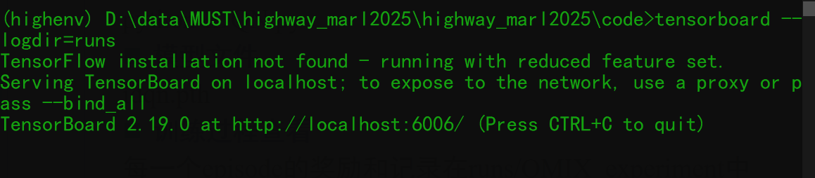
IDQN.py
任務一 解決非平穩性、提高經驗利用效率
算法一 Independent DQN (I-DQN)
探索-訓練
python IDQN.py
模型文件
idqn.pth
訓練過程查看
每一個episode的獎勵和記錄在runs/QMIX_experiment中
運行tensord --logdire=runs 並在瀏覽器中使用地址http://localhost:6006/

Slide 38
IDQN.py
任務一 解決非平穩性、提高經驗利用效率
算法一 Independent DQN (I-DQN)
利用-推理
修改 IDQN.py 使用指定的模型文件，將epsilon探索標誌置為False：
dqn_model = DQN(state_size = 25, action_size=5, model_file_path='idqn.pth',use_epsilon=False)
例子
使用endpoint文件夾中的預訓練模型：
dqn_model = DQN(state_size = 25, action_size=5,
model_file_path='endpoint/idqn.pth.1-3-10',use_epsilon=False) 執行
python IDQN.py

Slide 39
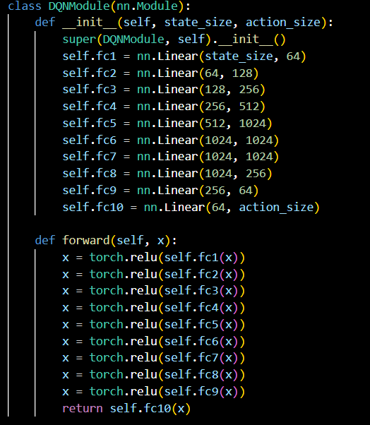
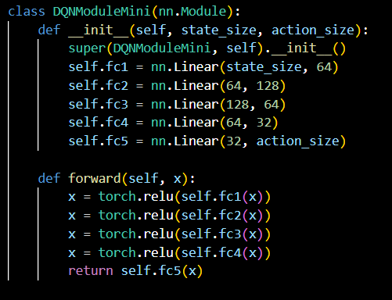
任務一 解決非平穩性、提高經驗利用效率
算法一 Independent DQN (I-DQN)
PS: 解決計算資源受限問題
使用輕量級網絡模型：減少神經網絡層數，及每層的神經元個數
修改 model.py

Slide 40
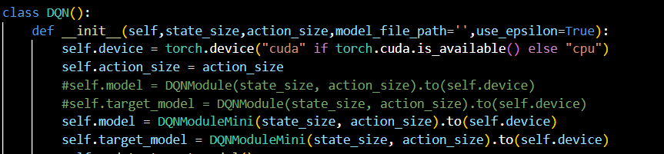
任務一 解決非平穩性、提高經驗利用效率
算法一 Independent DQN (I-DQN)
PS: 解決計算資源受限問題
使用輕量級網絡模型：減少神經網絡層數，及每層的神經元個數
修改 model.py

Slide 41
目錄
單智能體與多智能體環境
單智能體強化學習算法在多智能體環境中的挑戰1
任務一 解決非平穩性、提高經驗利用效率
算法一 Independent DQN (I-DQN)
單智能體強化學習算法在多智能體環境中的挑戰2
任務二 解決部分可觀察問題
單智能體強化學習算法在多智能體環境中的挑戰3
任務三 解決信用分配問題
算法二 價值分解網絡算法（VDN, Value Decomposition Network）
算法三 QMIX算法：基於非線性值分解的多智能體強化學習

Slide 42
單智能體強化學習算法在多智能體環境中的挑戰2
二、部分可觀測性
單智能體受到傳感器性能、通信距離、通信時間等限製無法全局感知所有車輛狀態。
如主路車輛或障礙物遮擋可能導致匝道車輛無法觀測關鍵目標（如匯入點的沖突車輛）。

Slide 43
任务二 解決部分可觀察問題
部分可觀測馬爾可夫決策過程（POMDP，Partially Observable Markov Decision Process），這是一種用於描述不確定環境下的序列決策問題的建模框架。
環境狀態不完全可觀測智能體僅能通過不確定的觀測信號（如噪聲傳感器）間接感知狀態。
智能體依據對當前環境狀態的概率分布估計（信念狀態）最大化累積折扣獎勵的期望值。

Slide 44
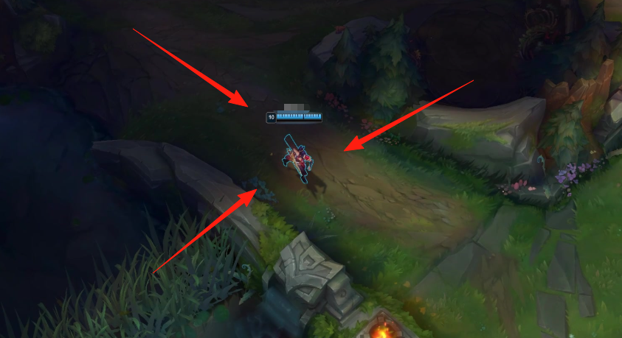
任务二 解決部分可觀察問題
在POMDP中，狀態是部分可觀測的。以英雄聯盟中的「戰爭迷霧」為例：由於戰爭迷霧的存在，如果敵方打野英雄不在我方的視野範圍內（如未放置眼位），則無法準確確定其位置（除非使用外掛）。此時獲取的僅是環境的觀測值（如有限視野內的信息），而非真實完整狀態（如敵方所有英雄的精確位置）。

Slide 45
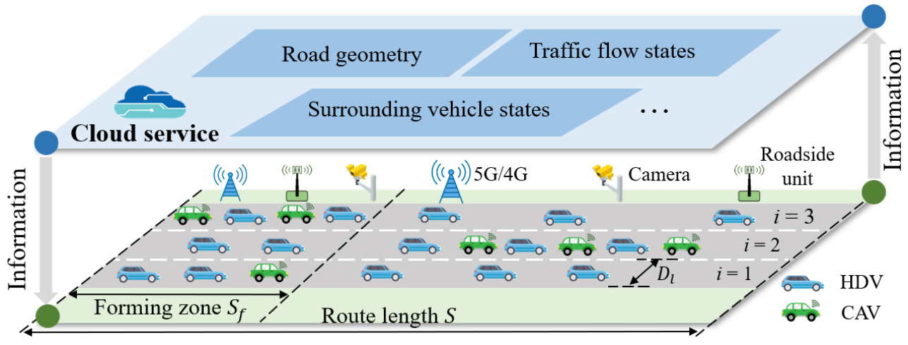
任务二 解決部分可觀察問題
Connected Vehicles（網聯車輛）
指通過車聯網（V2X）技術實現車輛與車輛（V2V）、車輛與基礎設施（V2I）、車輛與雲端（V2C）實時通信的智能交通系統。這類車輛能夠共享位置、速度、意圖等信息，從而提升道路安全和交通效率。

Slide 46
IDQN.py
任务二 解決部分可觀察問題
Connected Vehicles（網聯車輛）
解决方法：共享周圍車輛位置信息
仿真實現：調整感知距離
import gymnasium as gym
import highway_env
env = gym.make('merge-multi-agent-v0', render_mode='human',
config={
"traffic_density": 999,
"controlled_vehicles":AGENTS_NUM,
#"perception_distance":100
})

Slide 47

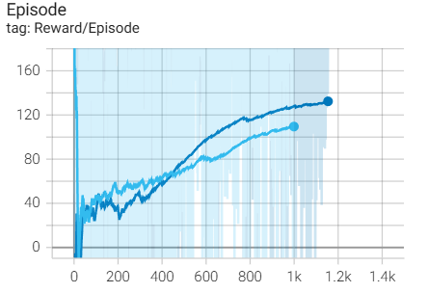

任务二 解決部分可觀察問題
Connected Vehicles（網聯車輛）
解决方法：共享周圍車輛位置信息
仿真實現：調整感知距離
"perception_distance":100
"perception_distance":10

Slide 48
目錄
單智能體與多智能體環境
單智能體強化學習算法在多智能體環境中的挑戰1
任務一 解決非平穩性、提高經驗利用效率
算法一 Independent DQN (I-DQN)
單智能體強化學習算法在多智能體環境中的挑戰2
任務二 解決部分可觀察問題
單智能體強化學習算法在多智能體環境中的挑戰3
任務三 解決信用分配問題
算法二 價值分解網絡算法（VDN, Value Decomposition Network）
算法三 QMIX算法：基於非線性值分解的多智能體強化學習

Slide 49
單智能體強化學習算法在多智能體環境中的挑戰3
三、信用分配問題
成功合流需要多車協作如匝道車（加速切入）和主道車（減速讓行）。
如果使用單智能體算法決定所有動作組合，動作空間呈指數增長。
如果每個智能體僅使用自己的局部觀察決策，則無法區分自身與他車的貢獻。如減速讓行導致自己的獎勵減少，則單智能體更傾向於搶道。

Slide 50
任務三 解決信用分配問題
信用分配問題 (Credit Assignment Problem)：多智能體協作的核心挑戰
問題定義 「誰的貢獻更大？」
在多智能體系統中，全局獎勵（如團隊勝利）由所有智能體共同影響，但難以量化每個智能體的個體貢獻。
盲目優化：若所有智能體共享相同獎勵，無法區分有效/無效行為。
局部最優：部分智能體可能「搭便車」（Free-Riding），導致協作失敗。
Notes:
https://zhuanlan.zhihu.com/p/612952127
盲目优化
主道车紧急刹车让行 → 获得高奖励 匝道车强行切入 → 也获得相同奖励
系统无法区分"安全让行"和"危险切入"的价值差异
局部优化 搭便车
主道车A主动减速创造空间 → 承担效率损失
主道车B保持速度（搭便车）→ 享受车A创造的汇入机会

Slide 51
任務三 解決信用分配問題
Centralized Training with Decentralized Execution (CTDE)
多智能體強化學習的核心範式：集中訓練分散執行
分散執行 (Decentralized Execution)
執行時，每個智能體僅依賴自身局部觀測（如傳感器數據）獨立決策。
避免對中心化通信的實時依賴。。
集中訓練 (Centralized Training)
訓練時，智能體共享全局信息（如所有智能體的狀態、動作），學習協作策略。 利用全局Q值或Critic網絡優化策略。

Slide 52
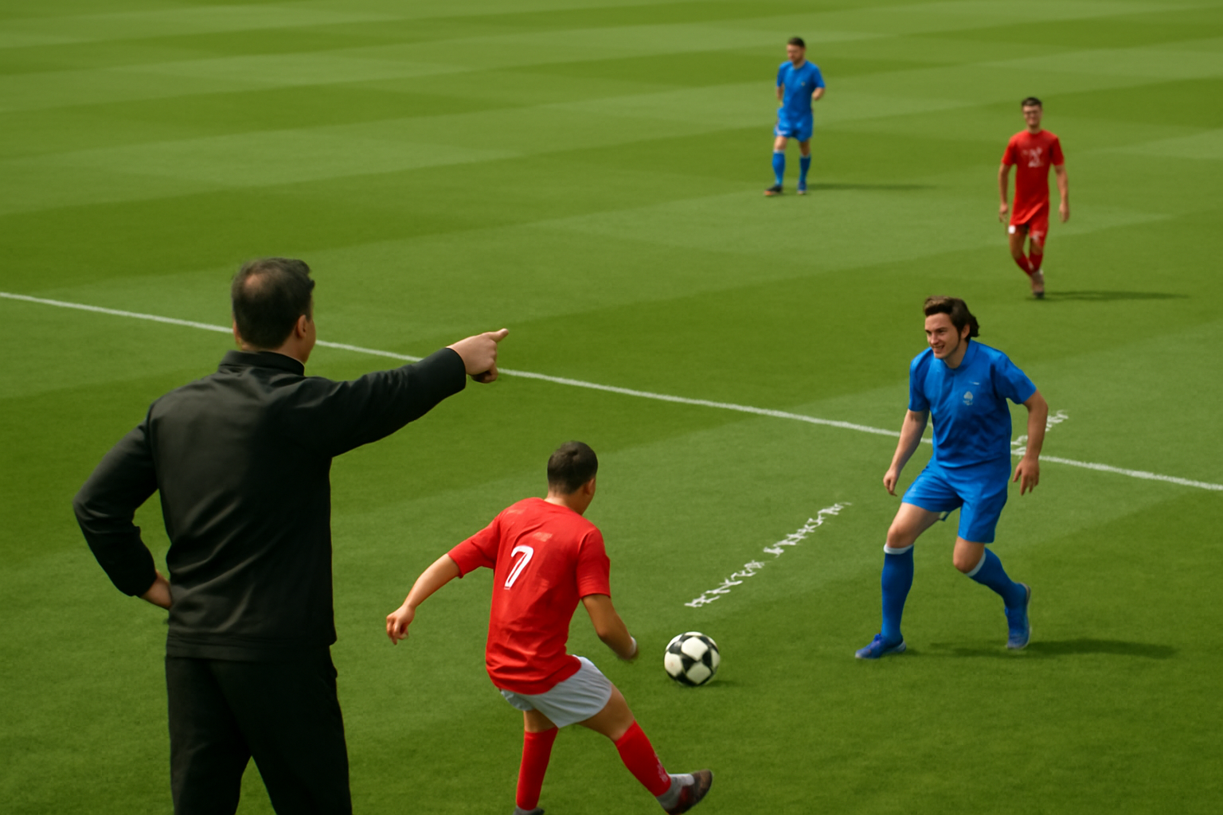
任務三 解決信用分配問題
Centralized Training with Decentralized Execution (CTDE)
多智能體強化學習的核心範式：集中訓練分散執行

Slide 53
任務三 解決信用分配問題
Centralized Training with Decentralized Execution (CTDE)
集中訓練分散執行的優點
解決POMDP挑戰：單個智能體的局部觀測有限，全局信息提升訓練穩定性。
緩解非平穩性：其他智能體的策略變化在訓練時被顯式建模。
平衡協作與效率：訓練時協作，執行時去中心化。

Slide 54
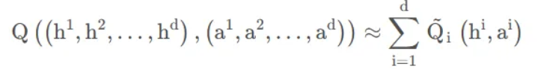
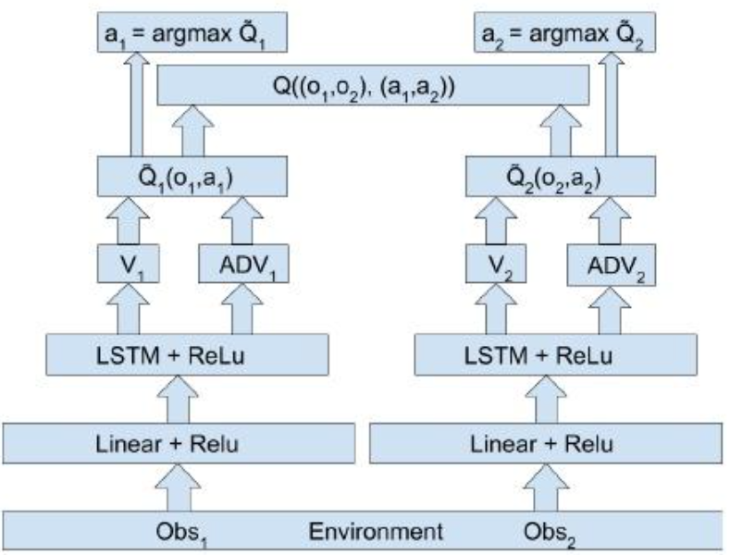

任務三 解決信用分配問題
算法二 價值分解網絡算法（VDN, Value Decomposition Network）
"團隊Q值 = 個體Q值之和"
Notes:
vdn
https://cloud.tencent.com/developer/article/2473154

Slide 55

任務三 解決信用分配問題
算法二 價值分解網絡算法（VDN, Value Decomposition Network）
"團隊Q值 = 個體Q值之和"
策略執行
每個智能體基於自己的觀察選擇最優動作
訓練過程
輸入：每個智能體的局部觀測 Si
獨立計算Q再求和：通過神經網絡輸出Q
聯合優化：最小化全局TD誤差
網絡參數更新：所有智能體共享誤差參數
Notes:
vdn
https://cloud.tencent.com/developer/article/2473154

Slide 56
VDN.py
任務三 解決信用分配問題
算法二 價值分解網絡算法（VDN, Value Decomposition Network）
訓練：
經驗池采樣數據：
states, actions, rewards, next_states, dones = self.replay_buffer.sample(self.BATCH_SIZE)
當前狀態的Q值由每個智能體的Q值加和得到：
current_qs = []
for agent_id in range(num_agents):
agent_states = states[:, agent_id, :] # [batch_size, state_dim]
agent_actions = actions[:, agent_id] # [batch_size]
agent_q = self.model(agent_states).gather(1, agent_actions.unsqueeze(1)) # [batch_size, 1]
current_qs.append(agent_q) current_q_total = torch.sum(torch.stack(current_qs, dim=0), dim=0)
Notes:
vdn
https://cloud.tencent.com/developer/article/2473154

Slide 57
VDN.py
任務三 解決信用分配問題
算法二 價值分解網絡算法（VDN, Value Decomposition Network）
訓練：
下一狀態的Q值也由目標網絡計算所有智能體Q值加和得到：
next_qs = []
for agent_id in range(num_agents):
agent_next_states = next_states[:, agent_id, :] # [batch_size, state_dim]
# 主網絡選擇動作
next_actions = self.model(agent_next_states).max(1)[1] # [batch_size]
# 目標網絡計算 Q 值
next_q = self.target_model(agent_next_states).gather(1, next_actions.unsqueeze(1)) # [batch_size, 1]
next_qs.append(next_q)
next_q_total = torch.sum(torch.stack(next_qs, dim=0), dim=0)
Notes:
vdn
https://cloud.tencent.com/developer/article/2473154

Slide 58
VDN.py
任務三 解決信用分配問題
算法二 價值分解網絡算法（VDN, Value Decomposition Network）
訓練：
下一狀態的Q值也由目標網絡計算所有智能體Q值加和得到：
team_rewards = torch.sum(rewards, dim=1)
target_q = team_rewards + (1 - team_dones) * self.GAMMA * next_q_total
計算損失並反向傳播：
loss = nn.MSELoss()(current_q_total.squeeze(), target_q)
self.optimizer.zero_grad()
loss.backward()
self.optimizer.step()
Notes:
vdn
https://cloud.tencent.com/developer/article/2473154

Slide 59

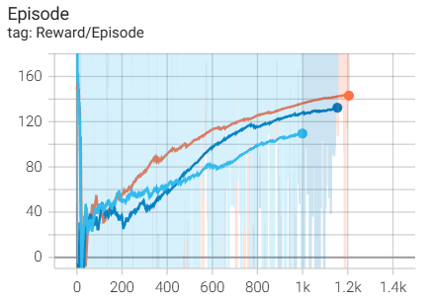
任務三 解決信用分配問題
算法二 價值分解網絡算法（VDN, Value Decomposition Network）
VDN
IDQN "perception_distance":100
IDQN "perception_distance":10
Notes:
vdn
https://cloud.tencent.com/developer/article/2473154

Slide 60
任務三 解決信用分配問題
算法二 價值分解網絡算法（VDN, Value Decomposition Network）
探索-訓練
python VDN.py
模型文件
vdn.pth
訓練過程查看
每一個episode的獎勵和記錄在runs/VDN_experiment中
運行tensord --logdire=runs 並在瀏覽器中使用地址http://localhost:6006/
Notes:
vdn
https://cloud.tencent.com/developer/article/2473154

Slide 61
任務三 解決信用分配問題
算法二 價值分解網絡算法（VDN, Value Decomposition Network）
利用-推理
修改 VDN.py 使用指定的模型文件，將epsilon探索標誌置為False：
vdn_model = VDN(state_size = 25, action_size=5, model_file_path='vdn.pth',use_epsilon=False)
例子
使用endpoint文件夾中的預訓練模型：
vdn_model = VDN(state_size = 25, action_size=5,
model_file_path='endpoint/vdn.pth.3-1',use_epsilon=False)
執行
python VDN.py
Notes:
vdn
https://cloud.tencent.com/developer/article/2473154

Slide 62
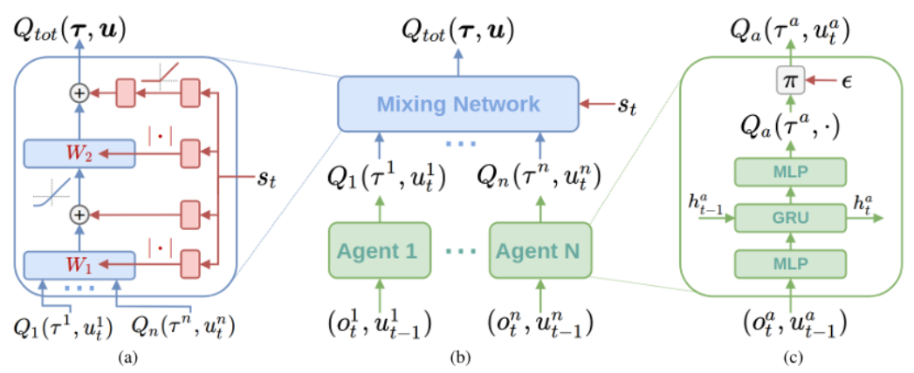
任務三 解決信用分配問題
算法三 QMIX算法：基於非線性值分解的多智能體強化學習
與VDN的不同之處在於，這個聯合動作Q值函數並不是簡單地由各個智能體的Q值線性相加得到的。

Slide 63
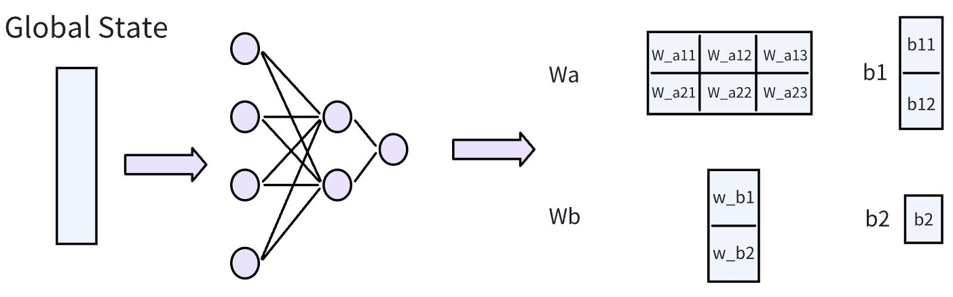
任務三 解決信用分配問題
算法三 QMIX算法：基於非線性值分解的多智能體強化學習
QMIX算法中，神經網絡接收全局環境狀態作為輸入特征，經過計算輸出一組動態參數矩陣，這些矩陣以非線性方式對分布式智能體的獨立Q函數進行組合與優化。

Slide 64
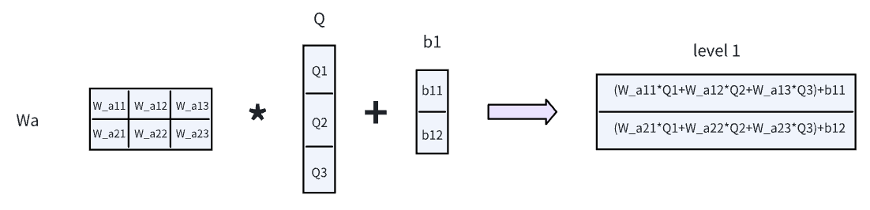
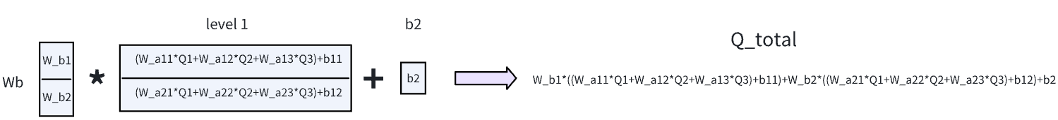
任務三 解決信用分配問題
算法三 QMIX算法：基於非線性值分解的多智能體強化學習
全局狀態動作Q值計算：

Slide 65
任務三 解決信用分配問題
算法三 QMIX算法：基於非線性值分解的多智能體強化學習
智能體網絡（Agent Networks）：
輸入局部觀測 o i ​ ，輸出 Q i ​ (a i ​ )（類似DQN）
超網絡（Hypernetworks）：
根據全局狀態 s 動態生成混合網絡的權重
混合網絡（Mixing Network）：
輸入各 Q i ​ 和全局狀態 s ，輸出 Q total ​
通過權重矩陣 W 保證單調性（如 W 為非負矩陣）
Notes:
生成参数矩阵的网络我们称为超网络

Slide 66
任務三 解決信用分配問題
算法三 QMIX算法：基於非線性值分解的多智能體強化學習
智能體網絡（Agent Networks）：
多層全連接網絡，Relu激活函數
輸入狀態，輸出Q值
class DQNModule(nn.Module):
def __init__(self, state_size, action_size):
super(DQNModule, self).__init__()
self.fc1 = nn.Linear(state_size, 64)
self.fc2 = nn.Linear(64, 128)
self.fc3 = nn.Linear(128, 256)
self.fc4 = nn.Linear(256, 512)
self.fc5 = nn.Linear(512, 1024)
self.fc6 = nn.Linear(1024, 1024)
self.fc7 = nn.Linear(1024, 1024)
self.fc8 = nn.Linear(1024, 256)
self.fc9 = nn.Linear(256, 64)
self.fc10 = nn.Linear(64, action_size)
def forward(self, x):
x = torch.relu(self.fc1(x))
x = torch.relu(self.fc2(x))
x = torch.relu(self.fc3(x))
x = torch.relu(self.fc4(x))
x = torch.relu(self.fc5(x))
x = torch.relu(self.fc6(x))
x = torch.relu(self.fc7(x))
x = torch.relu(self.fc8(x))
x = torch.relu(self.fc9(x))
return self.fc10(x)

Slide 67
model.py
任務三 解決信用分配問題
算法三 QMIX算法：基於非線性值分解的多智能體強化學習
超網絡（Hypernetworks）：
超網絡是一個兩層全連接神經網絡將全局狀態映射到混合網絡所需的權重矩陣。
class HyperNetwork(nn.Module):
"""超網絡，用於生成混合網絡的權重"""
def __init__(self, state_size, hyper_hidden_dim, mixing_output_dim):
super(HyperNetwork, self).__init__()
self.fc1 = nn.Linear(state_size, hyper_hidden_dim)
self.fc2 = nn.Linear(hyper_hidden_dim, mixing_output_dim)
def forward(self, state):
x = torch.relu(self.fc1(state))
return self.fc2(x)

Slide 68
model.py
任務三 解決信用分配問題
算法三 QMIX算法：基於非線性值分解的多智能體強化學習
混合網絡（Mixing Network）：
輸入各 Q i ​ 和全局狀態 s ，輸出 Q total ​
通過權重矩陣 W 保證單調性（如 W 為非負矩陣）
class MixingNetwork(nn.Module):
"""混合网络，将各智能体的Q值混合成联合Q值"""
def __init__(self, num_agents, state_size, hyper_hidden_dim=64):
super(MixingNetwork, self).__init__()
# 超网络用于生成混合网络的权重
self.hyper_w1 = HyperNetwork(state_size, hyper_hidden_dim, num_agents * hyper_hidden_dim)
self.hyper_w2 = HyperNetwork(state_size, hyper_hidden_dim, hyper_hidden_dim)
# 超网络用于生成混合网络的偏置
self.hyper_b1 = HyperNetwork(state_size, hyper_hidden_dim, hyper_hidden_dim)
self.hyper_b2 = nn.Linear(state_size, 1)

Slide 69
QMIX.py
任務三 解決信用分配問題
算法三 QMIX算法：基於非線性值分解的多智能體強化學習
混合網絡（Mixing Network）：
所有Q值乘W1​加和，再加b1，然後乘W2加b2
def forward(self, agent_qs, states): #agent_qs: [batch_size, num_agents] 各智能體的Q值
#states: [batch_size, state_size] 全局狀態
batch_size = agent_qs.size(0)
w1 = torch.abs(self.hyper_w1(states)).view(-1, self.num_agents, self.hyper_hidden_dim)
b1 = self.hyper_b1(states).view(-1, 1, self.hyper_hidden_dim)
w1 = torch.abs(w1)
hidden = torch.bmm(agent_qs.unsqueeze(1), w1) + b1
hidden = torch.relu(hidden)
w2 = torch.abs(self.hyper_w2(states)).view(-1, self.hyper_hidden_dim, 1)
b2 = self.hyper_b2(states).view(-1, 1, 1)
w2 = torch.abs(w2)
y = torch.bmm(hidden, w2) + b2
return y.squeeze(2)

Slide 70
QMIX.py
任務三 解決信用分配問題
算法三 QMIX算法：基於非線性值分解的多智能體強化學習
數據收集
智能體基於ϵ-greedy策略選擇動作，存儲所有智能體經驗為一條經驗
actions = [qmix_model.get_action(state) for state in states]
next_obs, R, done, truncated, info = env.step(tuple(actions))
states_ = [FlattenObs(nextobs_i) for nextobs_i in next_obs]
global_s_ = get_global_state(next_obs) #qmix
for i in sort_index:
qmix_step_exp.append([states[i].tolist(), actions[i], rewards[i], states_[i].tolist(), bool(info['agents_dones'][i]), global_s, global_s_])
qmix_model.push_experience(qmix_step_exp)
qmix_model.train()

Slide 71
QMIX.py
任務三 解決信用分配問題
算法三 QMIX算法：基於非線性值分解的多智能體強化學習
數據收集 - 全局狀態構造
基於每個智能體的局部觀察構造整體全局狀態，並按車輛的橫坐標大小排序
def get_global_state(origin_obses):
vehicles = []
for origin_obs in origin_obses:
vehicles.append(origin_obs[0].tolist())
vehicles.append([1,0.61765,1.0,0,0])
sort_index = sorted(range(len(vehicles)),key=lambda i: vehicles[i][1])
global_state = []
for obj_i in sort_index:
for number in vehicles[obj_i]:
global_state.append(number)
return global_state

Slide 72
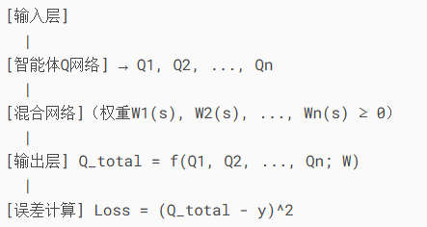
QMIX.py
任務三 解決信用分配問題
算法三 QMIX算法：基於非線性值分解的多智能體強化學習
訓練流程
def train(self):
states, actions, rewards, next_states, dones, global_states, next_global_states = \
self.replay_buffer.sample(BATCH_SIZE) # 采樣數據
flat_qs = self.model(flat_states)# 計算當前Q值
current_qs = flat_qs.gather(1, flat_actions) # 計算聯合Q值
current_joint_q = self.mixing_network(current_qs, global_states)
next_qs = self.target_model(flat_next_states) # 計算目標Q值
next_actions = self.model(flat_next_states).max(1)[1] # Double DQN
next_qs = next_qs.gather(1, next_actions.unsqueeze(1)).view(batch_size, num_agents)
next_joint_q = self.target_mixing_network(next_qs, next_global_states)
team_rewards = torch.sum(rewards, dim=1, keepdim=True)# 計算團隊獎勵
team_dones = torch.any(dones.bool(), dim=1, keepdim=True).float()
target_q = team_rewards + (1 - team_dones) * GAMMA * next_joint_q #TD目標
loss = nn.MSELoss()(current_joint_q, target_q.detach())# 計算損失
self.optimizer.zero_grad()
self.mixer_optimizer.zero_grad()
loss.backward()
self.optimizer.step()
self.mixer_optimizer.step()

Slide 73
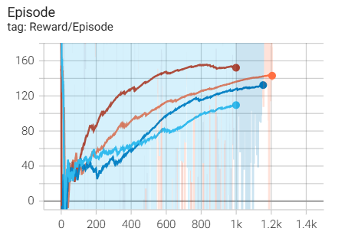
任務三 解決信用分配問題
算法三 QMIX算法：基於非線性值分解的多智能體強化學習
QMIX
VDN
IDQN "perception_distance":100

Slide 74
任務三 解決信用分配問題
算法三 QMIX算法：基於非線性值分解的多智能體強化學習
探索-訓練
python QMIX.py
模型文件
qmix.pth
訓練過程查看
每一個episode的獎勵和記錄在runs/QMIX_experiment中
運行tensord --logdire=runs 並在瀏覽器中使用地址http://localhost:6006/

Slide 75
任務三 解決信用分配問題
算法三 QMIX算法：基於非線性值分解的多智能體強化學習
利用-推理
修改 QMIX.py 使用指定的模型文件，將epsilon探索標誌置為False：
qmix_model = QMIX(state_size = 25, action_size=5,agent_num=AGENTS_NUM,
model_file_path='qmix.pth',use_epsilon=False)
例子
使用endpoint文件夾中的預訓練模型：
qmix_model = QMIX(state_size = 25, action_size=5,agent_num=AGENTS_NUM, model_file_path='endpoint/qmix.pth.3-6-16',use_epsilon=False)
執行
python QMIX.py

Slide 76
Thanks

